Slide 1
Butikklokale kommer til leie på Grünerløkka
Attraktivt
Næringseiendom Sofienberggata 2B
OSLO

Slide 2
LOKALET
Sentralt plassert i en sidegate til Markveien, med Balanzera frisør og Cafe Di Roma som nærmeste nabo, ligger lokalet som kommer for leie
Galleri Gruner er i lokalet i dag
Lokalet har store vindusflater som gir lokalet godt med lys
Bakre del av lokalet har vinduer mot bakgård
Leiearealet er på BTA 80 m2 i 1. etasje av en bygård med leiligheter. Bod i kjeller.
Vi ønsker å få inn en butikk/næring (ikke servering)
Fleksibel utleier som diskuterer tilpassede løsninger
Se vedlagte plantegning

Slide 3
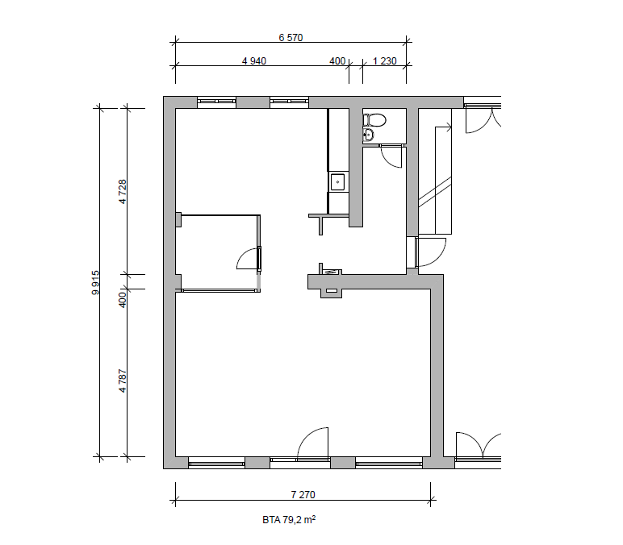
TEGNING AV LOKALET
Avvik kan forekomme

Slide 4
ADKOMST / BELIGGENHET
Området rundt Sofienberggata preges av et yrende folkeliv. Markveien regnes av mange som en av Oslos mest trendy og travle gater. Med høy fotgjengertrafikk er dette det perfekte stedet for å nå ut til et bredt publikum.
Grünerløkka er Oslos største bydel med ca. 63.000 innbyggere og er et mangfoldig og spennende sted å bo og ferdes i. Grünerløkka kan tilby et rikt kulturliv, mange kafeer, restauranter, butikker – både små designbutikker og kjente kommersielle kjeder, samt kunstgallerier. God kollektivtransport i umiddelbar nærhet, med både trikk og buss. Enkel tilgjengelighet også til fots/med sykkel. Parkering i gate.
Innen 12 minutters gange fra Sofienberggata/ Markveien bor det rundt 35.000 personer hvor snittalder er 34 år. På dagtid øker befolkningen til over 42.000.
ØKONOMI/HUSLEIE
Årlig husleie ligger på rundt kr. 400.000,- + mva for leie av lokalene «as is»
Felleskostnader for 2024 er estimert til akonto kr 3.755,- + mva/mnd
Strøm kommer i tillegg på egen måler
Ønsker en bindende kontrakt på minimum 5 år.
Det må stilles sikkerhet for 6 måneders totalleie.
OMRÅDET
Øvrige kommersielle aktører i umiddelbar nærhet er Boots Apotek, Olivenlunden 1830, Espresso House, Norli, Tint, Fretex, Plantasjen, Søstrene Grene, Kjell og Company samt fleire restauranter og vinbarer.

Slide 5
INTERESSERT?
Hvilke leietakere ønsker vi?
Vi ønsker et attraktivt konsept som tilfører Grünerløkka noe nytt. Gjerne også konsepter med bedre utvikling enn bransjen generelt.
Interessenter bes kontakte oss. Se kontaktinformasjon på neste side.
Det er ønskelig at vi mottar informasjon om:
Bransje
Forretningsnavn
Ønsket overtagelse
Andre forhold

Slide 6
SPABO
EIENDOMSSJEF
Anette Braathu Haaverstad
anette@spabo.no | 93 42 06 01
| SPABO.NO

